Slide 1
いかりスーパー周辺 競合環境調査レポート
2026年6月度 競合調査結果報告書

Slide 2
a) 【結論】
・ 2026年6月28日（調査日）以降の関西エリアのスーパーマーケット市場においては、ディスカウント型スーパーの新規出店と、既存スーパーの競争力強化を目的としたリニューアル・業態転換が主要な動向として確認されました。特に以下の点が、いかりスーパーマーケットの経営判断に直結する変化として挙げられます。
・ ディスカウントスーパー「オーケー」が大阪府内で計3店舗（高槻市、大阪市平野区、大阪市東淀川区）の新規出店を予定しており、特に高槻市と大阪市北区のいかり既存店舗への影響が懸念されます。
・ 「関西スーパー」は、高価格帯の「マルシェ」型と並行し、価格訴求型の「デイリーマート」への業態転換を大阪府守口市で実施予定であり、広範な価格帯での競争が激化する可能性があります。
・ 「ライフコーポレーション」も大阪市北区での新規出店を計画しており、同エリアのいかりJR大阪店への競合が予想されます。
・ 高級スーパー「成城石井」の新規出店情報は、調査日以前にオープン済みであるため、今回の報告対象外ですが、依然として高級スーパーセグメントでの競争環境は注視が必要です。
・ 関西スーパーの店舗に併設される形で「バーガーキング」の新規出店が複数確認されており、これらの複合施設化による集客力向上が周辺の食品スーパーにも間接的な影響を与える可能性があります。

Slide 3
b) 【詳細】 (1ページ目)
エリア | 競合店舗名 | 時期 | 状態 | 影響店舗 | 影響レベル | 詳細説明
大阪府高槻市 | オーケー 高槻赤大路店 | 2026年8月下旬 | 新規出店 | 高槻店 | 高 | 「高品質・Everyday Low Price」を掲げるディスカウントスーパーの新規出店であり、いかり高槻店と商圏が重複し、価格競争が激化する可能性が高いです。
大阪府大阪市平野区 | オーケー 長吉店 | 2026年11月中旬 | 新規出店 | 南海なんば店、JR大阪店 | 中 | 大阪府内でのオーケーの出店加速の一環であり、広域での顧客獲得競争に影響を与える可能性があります。
大阪府大阪市東淀川区 | オーケー （仮称）下新庄店 | 時期未定（2026年1月30日時点での新規出店計画判明） | 新規出店 | 豊中店、王子店、JR大阪店 | 中 | 阪急電鉄下新庄駅近くに新規出店が計画されており、複数のいかり既存店舗の商圏に影響を与える可能性があります。
大阪府守口市 | 関西スーパー デイリーマート西郷店 | 2026年7月3日 | リニューアルオープン（デイリーマート業態へ転換） | 王子店、高槻店 | 中 | 既存の関西スーパーが価格訴求型の「デイリーマート」としてリニューアルされることで、周辺の価格競争が激化し、いかりスーパーの客層にも影響を及ぼす可能性があります。
大阪府大阪市北区 | ライフコーポレーション （仮称）ライフ豊崎店 | 2026年8月 | 新規出店 | JR大阪店 | 高 | 大阪市内中心部での大手スーパーの新規出店であり、いかりJR大阪店と直接的な競合となる可能性が高いです。
大阪府高槻市 | バーガーキング 関西スーパー西冠店 | 2026年6月30日 | 新規出店（関西スーパーに併設） | 高槻店 | 低 | スーパーマーケット内または併設の飲食店ですが、関西スーパーの集客力向上に繋がり、間接的にいかり高槻店に影響を与える可能性があります。

Slide 4
b) 【詳細】 (2ページ目)
エリア | 競合店舗名 | 時期 | 状態 | 影響店舗 | 影響レベル | 詳細説明
兵庫県神戸市 | バーガーキング 関西スーパー琵琶店 | 2026年6月30日 | 新規出店（関西スーパーに併設） | 六甲店、御影店、神戸三宮店、摂津本山駅前店 | 低 | 同上。関西スーパーの複合施設化による集客力向上が、周辺のいかり店舗にも間接的な影響を与える可能性があります。

Slide 5
c) 【地図的分析】
今回の調査で判明した新規出店・改装動向は、大阪府内、特に大阪市北東部から高槻市にかけてのエリアに集中しています。
* **オーケー高槻赤大路店**の新規出店は、いかり高槻店に近い位置にあり、直接的な商圏の競合が予想されます。
* **オーケー長吉店**および**（仮称）オーケー下新庄店**は、いかりJR大阪店や南海なんば店、豊中店、王子店といった大阪市北部から東部にかけてのいかり店舗から一定の距離にはあるものの、広域での顧客獲得競争に繋がり、これらの店舗の集客に影響を与える可能性があります。
* **関西スーパー デイリーマート西郷店**は、いかり王子店から比較的近い守口市に位置しており、業態転換による価格競争の激化は、近隣のいかり店舗の客層にも影響を及ぼすでしょう。
* **ライフコーポレーション（仮称）ライフ豊崎店**の新規出店は、いかりJR大阪店から非常に近い大阪市北区にあり、激しい競合が予想されます。
* **バーガーキングの関西スーパー併設店**は、高槻市と神戸市にそれぞれ位置しており、これらの関西スーパーが食の選択肢を増やすことで、周辺のいかり店舗の間接的な競合となる可能性があります。

Slide 6
d) 【影響分析】
今回の競合動向は、いかりスーパーマーケットの関西エリア全体、特に大阪府における競争環境をさらに厳しくする可能性があります。 まず、ディスカウントスーパーの「オーケー」が大阪府内で複数店舗の新規出店を計画している点は非常に大きな脅威です。特に「高槻赤大路店」はいかり高槻店と直接競合し、高級志向のいかりスーパーの顧客層の一部が価格訴求力の高いオーケーに流れる可能性があります。また、長吉店や下新庄店も大阪府内でのオーケーの勢力拡大を意味し、いかりの広域的なブランドイメージや顧客基盤に影響を及ぼす可能性があります。 次に、「関西スーパー」が「デイリーマート」業態への転換を進めている点も注目です。守口市の西郷店がデイリーマートとしてリニューアルすることで、従来のスーパーマーケットとしての競争に加え、価格帯での競争も激化します。いかりスーパーは高品質・高付加価値戦略を採るため、価格に敏感な顧客層の取り込みは難しいかもしれませんが、デイリーマートの拡大は市場全体の価格水準を引き下げ、消費者の期待値を変化させる可能性があります。 「ライフコーポレーション」の大阪市北区「（仮称）ライフ豊崎店」の新規出店は、いかりJR大阪店にとって直接的な競合となるでしょう。都市部の利便性の高い立地での競争が激化し、顧客の囲い込みがより重要になります。 バーガーキングの関西スーパー併設は直接的な食品スーパーの競合ではありませんが、スーパーマーケットが食の複合施設化を進める動きとして捉えられます。これにより、関西スーパーの来店動機が増え、滞在時間も長くなることで、周辺のいかり店舗の集客に間接的な影響を与える可能性があります。 これらの動向は、いかりスーパーがこれまで培ってきた高品質・高価格帯のポジショニングを再確認し、より一層の顧客体験価値向上や、品揃えの差別化、そしてロイヤリティプログラムの強化といった戦略が求められることを示唆しています。特に、都市部や人口密集地におけるディスカウントスーパーの台頭に対し、いかにいかりの「価値」を顧客に訴求し続けるかが重要となります。

Slide 7
e) 【参照ソース】
・ オーケーnews｜4月5月で関西に4店舗を出店/計11店舗体制 流通スーパーニュース
・ ディスカウント・スーパーマーケット「オーケー南津守店（関西8号店）」2026年4月15日(水)、 「オーケー今川店（関西9号店）」 2026年4月22日(水) 連続出店！ ～2026年は大阪府での展開を加速します！～ \|
・ お知らせ｜関西スーパー～いつも暮らしの近くにいます～​
・ ディスカウント・スーパーマーケット「オーケー」 大阪府での展開を加速！5月に「大東新田西町店」「豊中穂積店」を連続出店 ～2026年度は大阪府内に計7店舗の出店を予定
・ 【守口】西郷通の「関西スーパー」が6月30日から7月2日まで臨時休業。『関西スーパーデイリーマート』として7月3日にリニューアルオープン 守口・門真つーしん
・ オーケーとライフが大阪市で出店ラッシュ！クスリのアオキは高知進出へ【今週の大店立地法速報】
・ バーガーキング／6月下旬に新規9店舗オープン、宮崎県に初出店 流通ニュース

Slide 8
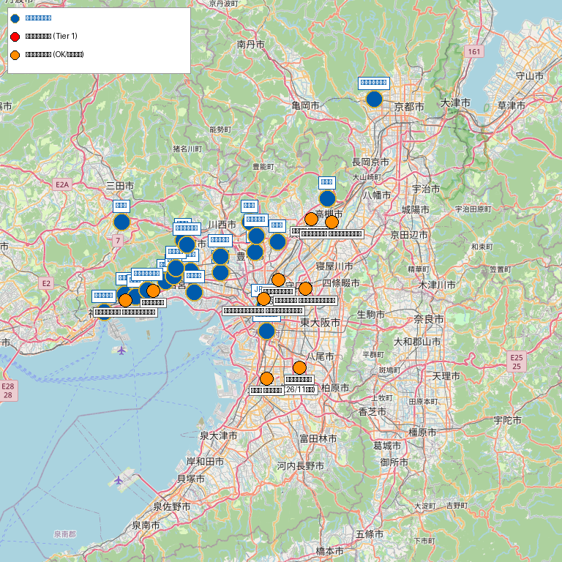
f) 【ビジュアルマップ】

